Slide 1
UML 2
L'architecture logicielle et matérielle du système
Chapitre 6
v1.0

Slide 2
Déroulement
Modèles d'architectures. Organisation en couches. Sous-systèmes.
Les paquetages et leurs relations.
Diagramme de composants : organisation du code en modules, dépendances.
Diagramme de déploiement : déploiement physique du système (machines, réseaux, etc.).

Slide 3
Qu’est-ce qu’une interface ?
“Une spécification des opérations d’une classe, d’un composant ou d’un autre classifieur (par exemple un sous-système) visibles depuis l’extérieur sans spécification de leur structure interne.”*
Une interface spécifie un ensemble d’opérations qu’un classifieur peut offrir
Ne spécifie pas les méthodes qui réaliseront ces opérations
Ne spécifie pas les attributs
Une interface peut être vue soit de manière purement conceptuelle, soit en termes de mise en œuvre concrète
“Le département de traitement des commandes fournit une interface pour les clients”
“La classe Commande possède une interface COM+”
COM = Component Object Model
*Source: OMG Unified Modeling Language Specification. Object Management Group, Inc.: 2001.
Notes:
The term "classifier" was introduced on page 2-41

Slide 4
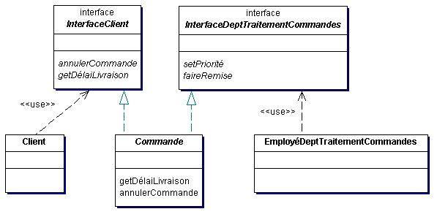
Interfaces : Exemple
Notes:
An analogy to an Interface is a portal, or a functional view. The word view is also used in the data world as a slice from a table or tables. Emphasize no attributes in the interfaces.
An example would be the ability of a customer to check the status of their courier parcel over the Web to UPS but not change any of the information.
Interface is a stereotype, and so should be displayed in guillemets. Together doesn’t show the guillemets.

Slide 5
Pourquoi modéliser des interfaces ?
Les interfaces permettent aux opérations fournies par un objet d’être séparées de leur mise en œuvre
Les techniques à base de composants, comme CORBA, COM+, EJB et Java RMI, s'appuient sur le concept d’interface
Permettent d’accéder aux opérations d’un objet sans connaître ni son langage de mise en œuvre ni sa localisation physique
Les interfaces en UML permettent la modélisation directe de ces techniques
Un client peut n’avoir accès qu’à une interface d’un autre objet, plutôt qu’à toutes les opérations de cet objet
Réduit la complexité vue par le client
Étend la sécurité du système

Slide 6
Pourquoi modéliser des interfaces ? (suite)
Un système départemental (mono-bloc) peut voir ses fonctionnalités représentées par une ou plusieurs interfaces
Initialement, l’interface est réalisée par des classes qui appellent simplement les fonctions et les procédures existantes du système départemental
Ensuite ces classes sont remplacées par de nouvelles classes qui fournissent directement les fonctionnalités
C’est l’approche généralement utilisée pour la migration des systèmes départementaux vers de nouveaux systèmes OO

Slide 7
Description d’une interface
Une interface est une classe stéréotypée ; elle peut être représentée par la notation classique d’une classe (un rectangle)
Elle ne contient que des opérations abstraites
Ces opérations peuvent ne pas être écrites en italique puisqu’elles sont obligatoirement abstraites
Le compartiment des attributs, s’il est représenté, doit être vide
Une interface peut aussi être représentée par un petit cercle avec son nom à côté
Dans l’AGL, on doit alors suivre un lien pour voir les opérations de l’interface
Notes:
Lollipop symbol notation originated in COM diagrams.
In Together, the operations are italicized.

Slide 8
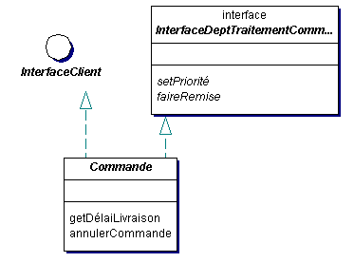
Réalisation d’une interface
Une interface est réalisée (implemented) par une ou plusieurs classes
Si la classe ne met pas en œuvre toutes les opérations spécifiées par l’interface, elle devient abstraite

Slide 9
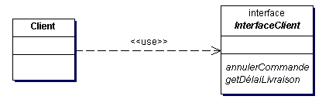
Utiliser une interface
Une classe qui utilise les opérations offertes par une interface est connectée à cette interface par une flèche de dépendance
La flèche pointe vers le symbole de l’interface (rectangle ou cercle)
La flèche peut être décorée par un stéréotype «use»

Slide 10
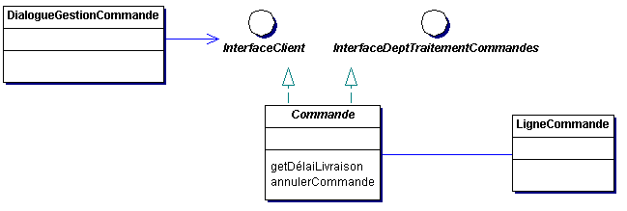
Interfaces et associations
Une classe peut posséder une association vers une interface
C’est permis car une interface est un type de classe
L’association ne peut pas être navigable depuis l’interface car cela impliquerait l'existence d'un attribut dans l’interface
Par contre, une classe qui réalise l’interface peut posséder cette association dans ce sens-là
Analogue à une association vers une classe parent
Cela signifie “associée avec une classe qui réalise l’interface”

Slide 11
Interfaces et généralisation
Une interface peut hériter d’une autre interface
On utilise la notation classique de la généralisation
Cette association possède les caractéristiques habituelles
Permet de construire des hiérarchies d’interfaces comme cela se fait pour les hiérarchies de classes

Slide 12
Nouvelle notation des interfaces dans UML 2.0
UML 2.0 introduit une nouvelle notation de type « connecteur »
La structure interne d'une classe peut être montrée sur un diagramme de structure composite
Utilisateur de l'interface
Réalisateur de l'interface
Voiture
:Injection
:Direction Assistée

Slide 13
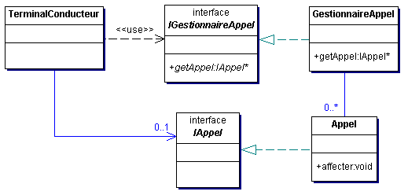
Système d’expédition des ambulances : Utilisation des interfaces

Slide 14
Qu’est-ce qu’un paquetage ?
“Un mécanisme général pour organiser les éléments du modèle en groupes.”*
Un paquetage définit un espace de nommage
Les classes qui portent le même nom mais sont définies dans des paquetages différents, sont distinctes
Les symboles de classes avec le même nom qui apparaissent dans un même paquetage font référence à la même classe
Les paquetages apparaissent sur un diagramme de paquetages
Dans les AGL, il n’y a généralement pas de diagramme spécifique pour les paquetages ; ils apparaissent sur un diagramme de classes
*Source: The Unified Modeling Language User Guide. par Grady Booch, Ivar Jacobson, et James Rumbaugh. Éditions : Addison-Wesley, 1998.

Slide 15
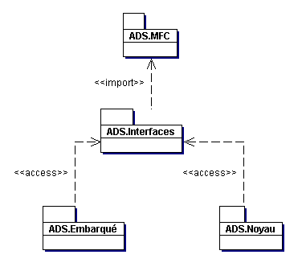
Diagramme de paquetages : Exemple
Notes:
<<import>> and <<access>> will be described a few pages later.

Slide 16
Pourquoi modéliser des paquetages ?
Les paquetages sont utilisés pour gérer les modèles
Un paquetage peut contenir des éléments de tous types, par exemple :
Des classes
Des cas d’utilisation
Des sous-paquetages
Souvent utilisés dans les diagrammes de composants et de déploiement
Le diagramme de composants décrit le découpage du système exécutable
Le diagramme de déploiement décrit le découpage et l’allocation physiques
Les AGL utilisent les paquetages pour naviguer à travers les modèles

Slide 17
Possessions, exportations et visibilité
Un paquetage est propriétaire des éléments qu’il contient
Chaque élément appartient à un seul paquetage
Le modèle lui-même est considéré comme un paquetage de haut niveau
Les classes et les cas d’utilisation appartenant à un paquetage peuvent être exportés en spécifiant leur visibilité
Publique, protégée, locale au paquetage, ou privée
Les éléments publics sont visibles des autres paquetages
Les éléments protégés sont visibles uniquement des paquetages fils, liés au paquetage par une relation de généralisation
Les éléments exportés d’un paquetage sont représentés soit graphiquement à l’intérieur du symbole du paquetage soit textuellement sous forme de liste dans ce même symbole
La liste permet d’indiquer la visibilité des éléments
Les éléments peuvent être omis suivant leur visibilité

Slide 18
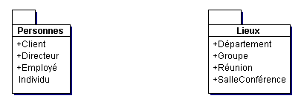
Possessions d’un paquetage : Exemple

Slide 19
Importations et accès
Un paquetage peut accéder à d’autres paquetages ou à certains éléments publics d’autres paquetages
Un paquetage peut importer un autre paquetage ou certains éléments d’autres paquetages
Les éléments importés font alors partie de l’espace de nommage du paquetage qui les a importés
Un élément importé peut avoir un alias pour éviter les conflits de nom
Les importations et les accès sont montrés sur un diagramme de paquetages en utilisant des relations de dépendance stéréotypées

Slide 20
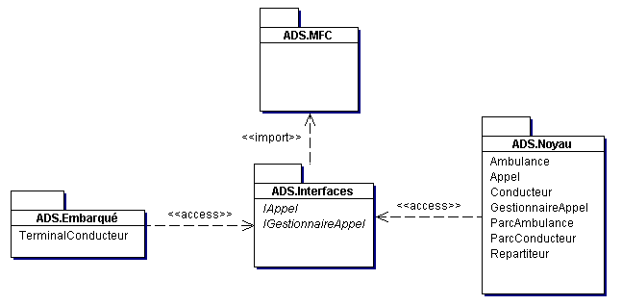
Importations et accès : Exemple

Slide 21
Qu’est-ce qu’un sous-système ?
Un sous-système est une sorte de paquetage représentant une unité de comportement d’un système
Un sous-système peut exporter des interfaces et des opérations en plus de classes et de cas d’utilisation
Appliqué généralement aux paquetages qui contiennent des classes
Les interfaces et les opérations exportées sont réalisées ou fournies par des classes appartenant au sous-système
Le sous-système peut être utilisé par d’autres paquetages comme si c’était une classe offrant ces interfaces et ces opérations

Slide 22
Sous-système : Notation
Un sous-système est représenté comme un paquetage avec une icône de fourche dans l’onglet supérieur
Les interfaces et opérations exportées sont représentées comme si le sous-système était une classe
Les opérations exportées apparaissent dans le corps du symbole
La notation sous forme de rectangle ou celle sous forme de sucette peuvent être utilisées pour les interfaces
IUnknown
Noyau
IGestionnaireAppel
IAppel
Notes:
Can use 8-13 at the same time and draw a package box around the classes.

Slide 23
Qu’est-ce qu’un modèle ?
“Une abstraction d’un système dans un certain but, décrivant donc ce système d’un certain point de vue.”*
Un modèle est une sorte de paquetage qui représente une vue du système
Utilisable pour représenter une des vues évoquées au chapitre 5
Cas d’utilisation, Analyse, Conception, Réalisation, Déploiement, Test
Des termes comme modèle d’analyse ou modèle de conception peuvent être utilisés
Un modèle d’analyse contient des réalisations de cas d’utilisation, des diagrammes de classes, etc. représentant l'architecture générale de la solution
Un modèle de conception définit les classes, les interactions, etc. qui constituent la solution
*Source: OMG Unified Modeling Language Specification. Object Management Group, Inc.: 2001.

Slide 24
Modèles : Notation
Un modèle est un paquetage stéréotypé avec le stéréotype «model»
Les modèles représentent typiquement des vues du système
«model»
Analyse
«model»
Conception
Notes:
The icon in the corner of each package is Together-specific, meaning the symbol is a shortcut to a package defined elsewhere.

Slide 25
Liens entre modèles
Une classe importante dans le domaine du problème apparaît dans le modèle d’analyse
La classe qui sera codée apparaît, quant à elle, dans le modèle de conception
Ces classes sont bien souvent distinctes
Un changement dans l’analyse n’entraîne pas forcément de changement dans le code et vice-versa
Les classes sont néanmoins liées
Un changement dans l’analyse demande à ce que la classe de conception soit réexaminée
Ceci est représenté par des classes de même nom dans des modèles différents
C’est possible car chaque modèle possède son propre espace de nommage
Une relation de dépendance stéréotypée «trace» peut montrer explicitement le lien entre ces classes

Slide 26
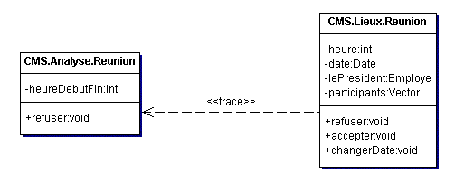
Liens entre modèles : Exemple
Notes:
This tracing is the kind of thing that a requirements tracking tool such as Requisite Pro does and it would be nice to have that integrated with a CASE tool via the repository.

Slide 27
Composants et artefacts
Un composant représente un des blocs logiques composant le système réel
En UML 2.0, « component » est un stéréotype de classe
Peut donc prendre part à des associations, réaliser des interfaces, etc.
Avant UML 2.0, le composant était un élément de modélisation séparé
Un diagramme de composants modélise des composants
Les classes et les interfaces réalisées par des composants
Les dépendances entre composants
La structure logique du système réel
Un artefact est la manifestation physique d’un bloc logique
Souvent un fichier qui contient du code source, un objet ou du code exécutable
Un artefact peut être relié à un composant par un lien « manifest »
Un diagramme de déploiement représente l’allocation des artefacts sur des nœuds
Un nœud représente un ordinateur lié à un réseau, etc.

Slide 28
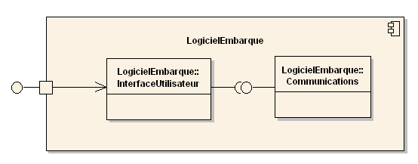
Diagramme de composants

Slide 29
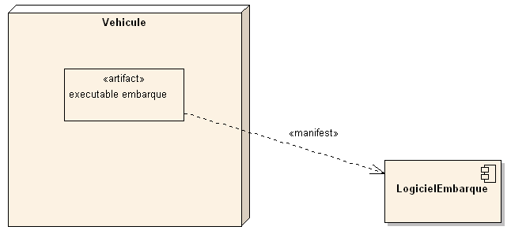
Diagramme de déploiement

